Slide 1


Gyűjtsünk aranyat!
NMA
(toldalékos szavak)
Készítette: Nagyné Madár Anikó
ötlete alapján: Bölcsföldi Márta

Slide 2
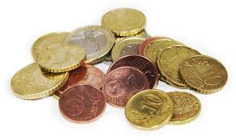
NMA
Szabály:
Ha jól válaszolsz a feltett kérdésekre tallérokat gyűjthetsz.
Versenyezzetek, kinek gyűlik össze a legtöbb aranypénze!
Vannak egy-kettő-öt centes aranyat érő feladványok is.

Slide 3
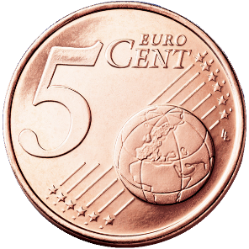
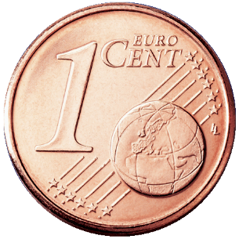
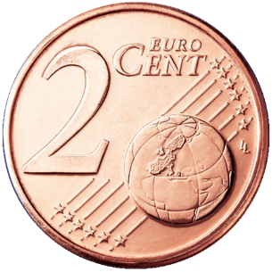
NMA
Notes:
A milliomos feliratokra kattintva feladatdiára ugrik. A megoldás megbeszélése után visszatérve erre a diára eltűnik a milliomos felirat és láthatóvá válik, hány centet ér a megoldás. Ezt kell majd a végén összeszámolni. A végén a malacperselyre kattintva az elköszönő diára lép.

Slide 4

Melyik nem toldalékos szó?
NMA
A: házba
C: kútba
D: padba
B: szoba
Notes:
B a helyes megoldás kizöldül, ha a jóra kattintunk. Figyelni kell arra, hogy kattintáskor a kis kezecske NE A NYÍL látszódjon!!!! Megoldás után a malacra kattintva a feladatválasztós diára lép vissza.

Slide 5
Melyik nem toldalékos szó?
NMA
A: talajt
C: hajat
B: vajat
D: vonat
Notes:
D

Slide 6
Mely toldalékos szó hiányzik a közmondásból?
Sok lúd ___________ győz.
NMA
A: malacot
C: disznót
B: cocát
D: vaddisznót
Notes:
c

Slide 7
Mely toldalékos szó hiányzik a közmondásból?
Szegény ember __________ főz.
NMA
A: zsírral
C: étolajjal
B: vízzel
D: vajjal
Notes:
B

Slide 8
Melyik toldalékos szót írtam helytelenül?
NMA
A: kalapácssal
C: kanállal
B: kézzel
D: kulccsal
Notes:
A

Slide 9
Melyik szó nem válaszol a HOL? kérdésre?
NMA
A: ablakban
C: kádban
B: robban
D: ajtóban
Notes:
B

Slide 10
Melyik toldalékos szót írtam hibásan?
NMA
A: esővel
C: könyvel
B: cipővel
D: betűvel
Notes:
c

Slide 11
Melyik nem toldalékos szó?
NMA
A: fába
C: padba
B: sorba
D: liba
Notes:
D

Slide 12
Melyik nem toldalékos szó?
NMA
A: tollat
C: tolat
B: képet
D: mézet
Notes:
c

Slide 13
Melyik toldalékos szó hiányzik a közmondásból?
______________ nem lesz szalonna.
NMA
A: Kutyából
C: Farkasból
B: Ebből
D: Pudliból
Notes:
A

Slide 14
Melyik toldalékos szó hiányzik a közmondásból?
_____________ melenget a keblén.
NMA
A: Siklót
C: Kígyót
B: Kobrát
D: Boát
Notes:
c

Slide 15
Mely toldalékos szó hiányzik a közmondásból?
Kibújik a szög a _____________.
NMA
A: fából
C: tarisznyából
B: deszkából
D: zsákból
Notes:
D

Slide 16
Melyik toldalékos szó hiányzik a közmondásból?
______ üthetik a nyomát.
NMA
A: Husánggal
C: Bottal
B: Korbáccsal
D: Pálcával
Notes:
c

Slide 17
A szótőt és a toldalékot mindig ________.
NMA
A: egybeírjuk
C: másoljuk
B: különírjuk
D: színezzük
Notes:
A

Slide 18
A toldalékos szavakból hiányzik a mássalhangzó. Melyik a kakukktojás?
NMA
A: vá___úból
C: ha___óból
B: ká____hából
D: osztá____ ból
Notes:
c

Slide 19

NMA
Számoljuk össze, kinek, mennyi pénze lett?
Maximum 35 cented lehet.
Ügyesek voltatok!

